Slide 1
Majoitustilasto 1.1. - 31.12.2025

Slide 2
Matkailijoiden rekisteröidyt yöpymisvuorokaudet Etelä-Savossa
joulukuu 2025*
Noin 28 400 rekisteröityä yöpymistä joulukuussa*
Etelä-Savossa kirjattiin vuoden 2025 joulukuussa 28 417 rekisteröityä yöpymistä (muutos -14,2 % edellisen vuoden joulukuusta), joista kotimaisia oli 25 347 (-16,2 %) ja ulkomaalaisten tekemiä 3 070 yötä (+6,5 %).
Eniten ulkomaalaisten rekisteröityjä yöpymisiä kirjattiin joulukuussa matkailijoille, jotka saapuivat Saksasta (1 244 yötä), Ranskasta
(404 yötä), Virosta (272 yötä) ja Alankomaista (126 yötä).
Vapaa-ajan matkailijoiden yöpymisiä oli Etelä-Savossa joulukuussa 67,8 prosenttia, ja he viettivät 19 267 yötä (-22,0 %). Työmatkailijoiden yöpymisiä oli 32,2 prosenttia, ja he viettivät Etelä-Savossa 9 150 yötä (+8,7 %).
Majoitusliikkeiden huonekäyttöaste joulukuussa 2025 oli Etelä-Savossa 28,0 % ja koko maassa 47,8 %. Huoneen keskihinta oli joulukuussa Etelä-Savossa 125,56 ja koko maassa 167,02 euroa.
Tammi-joulukuussa* noin 628 400 rekisteröityä yöpymistä
Tammi-joulukuussa 2025* yhteensä kirjattiin Etelä-Savossa 628 413 rekisteröityä yöpymistä (muutos +1,1 % edellisen vuoden vastaavasta ajasta), joista kotimaisia yöpymisiä oli 544 552 (-1,0 %) ja ulkomaalaisten tekemiä 83 861 (+17,9 %).
Rekisteröidyt majoitustilastot sisältävät rekisteröityjen majoitusliikkeiden, eli hotellien, motellien, matkustajakotien, retkeilymajojen, lomakylien ja
leirintäalueiden tilastot. Liikkeet, joissa on alle 20 vuodepaikkaa tai sähköliitäntä­pisteellä varustettua matkailuvaunupaikkaa, eivät kuulu tilastoinnin piiriin.
Matkailijat määritellään ulkomaisiksi matkailijoiksi asuinmaan, ei kansalaisuuden mukaan.
Lähde: Tilastokeskus, Majoitustilasto , *ennakkotiedot vuodelta 2025 päivitetty: 5.2.2026 / jk

Slide 3
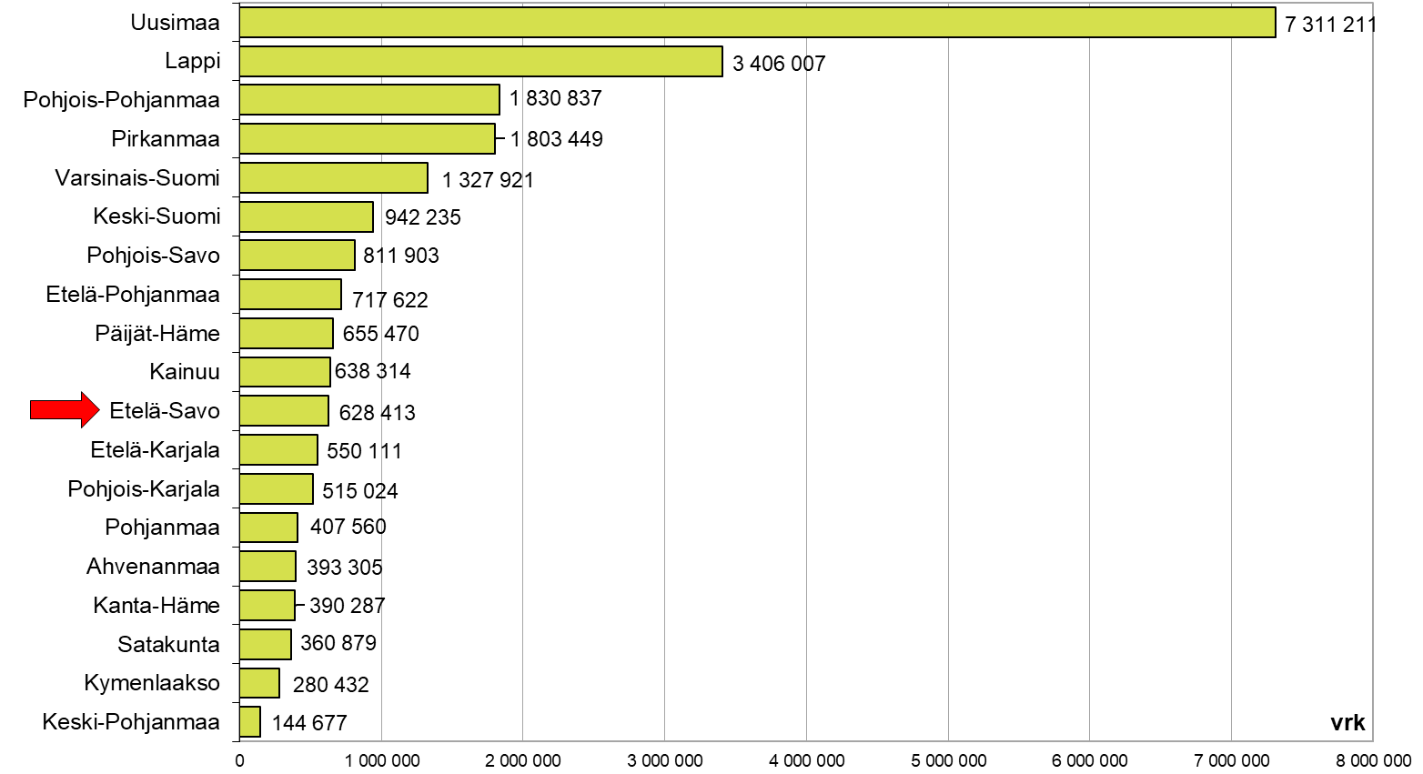
Matkailijoiden rekisteröidyt yöpymisvuorokaudet maakunnittain 2025*
Lähde: Tilastokeskus, Majoitustilasto , *ennakkotiedot vuodelta 2025 päivitetty: 5.2.2026 / jk

Slide 4
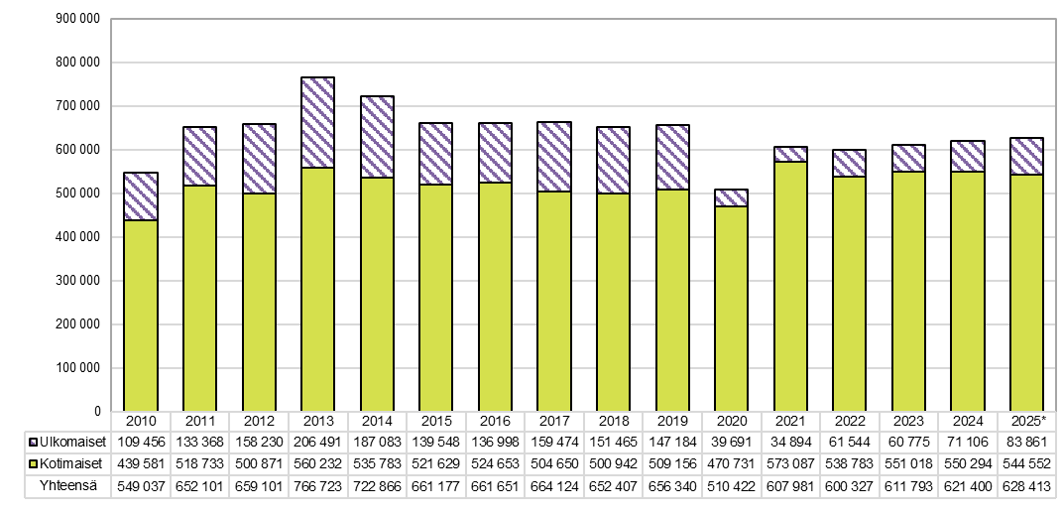
Matkailijoiden rekisteröidyt yöpymisvuorokaudet Etelä-Savossa vuosina 2010-2025*
Lähde: Tilastokeskus, Majoitustilasto , *ennakkotiedot vuodelta 2025
Matkailijat määritellään ulkomaisiksi matkailijoiksi asuinmaan, ei kansalaisuuden mukaan. päivitetty: 5.2.2026 / jk

Slide 5
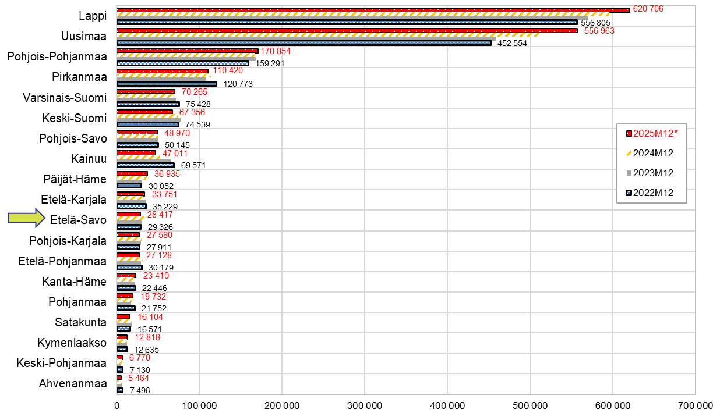
Rekisteröidyt yöpymiset maakunnittain joulukuussa vuosina 2022 - 2025*
Lähde: Tilastokeskus, Majoitustilasto , *ennakkotiedot vuodelta 2025 päivitetty: 5.2.2026 / jk

Slide 6
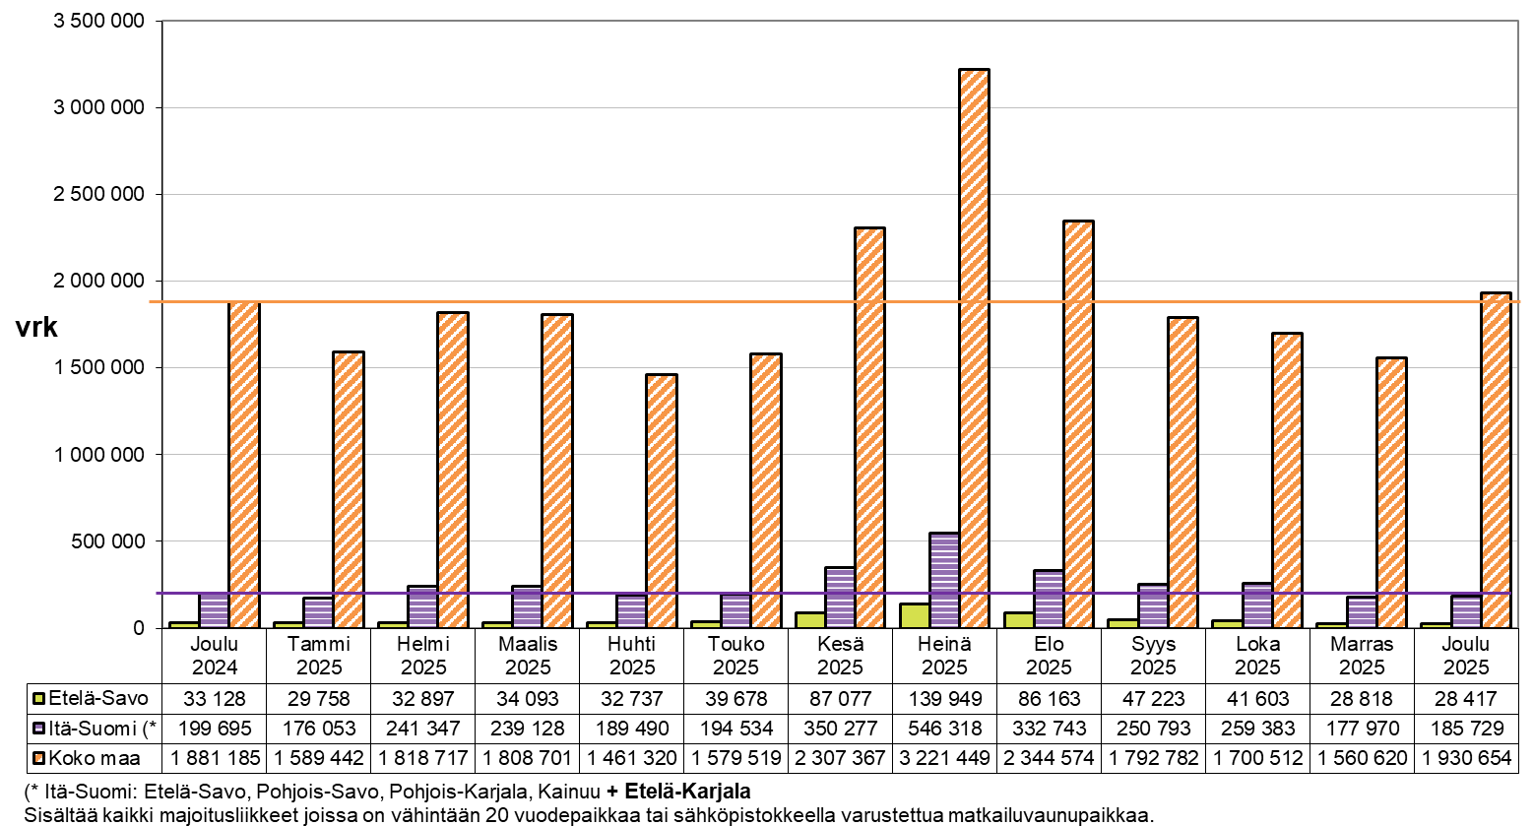
Rekisteröidyt yöpymisvuorokaudet kuukausittain 12/2024 - 12/2025*
Lähde: Tilastokeskus, Majoitustilasto , *ennakkotiedot vuodelta 2025 päivitetty: 5.2.2026 / jk

Slide 7
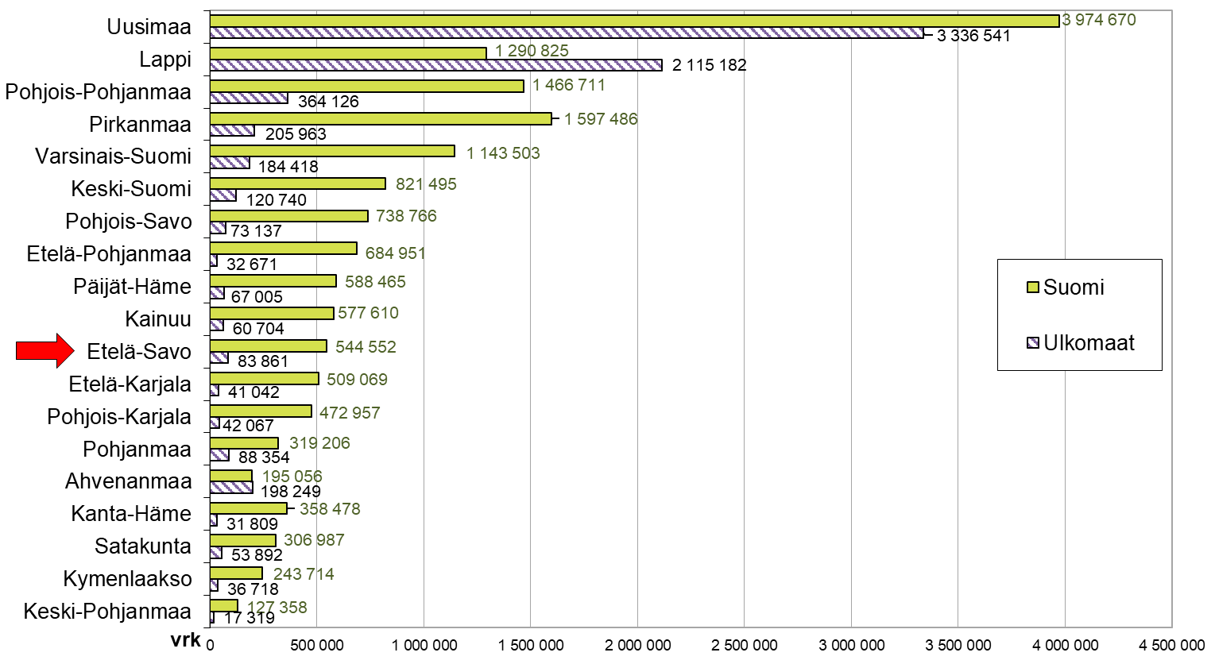
Matkailijoiden rekisteröidyt yöpymisvuorokaudet maakunnittain 2025*, suomalaiset ja ulkomaalaiset
Lähde: Tilastokeskus, Majoitustilasto , *ennakkotiedot vuodelta 2025
Matkailijat määritellään ulkomaisiksi matkailijoiksi asuinmaan, ei kansalaisuuden mukaan. päivitetty: 5.2.2026 / jk

Slide 8
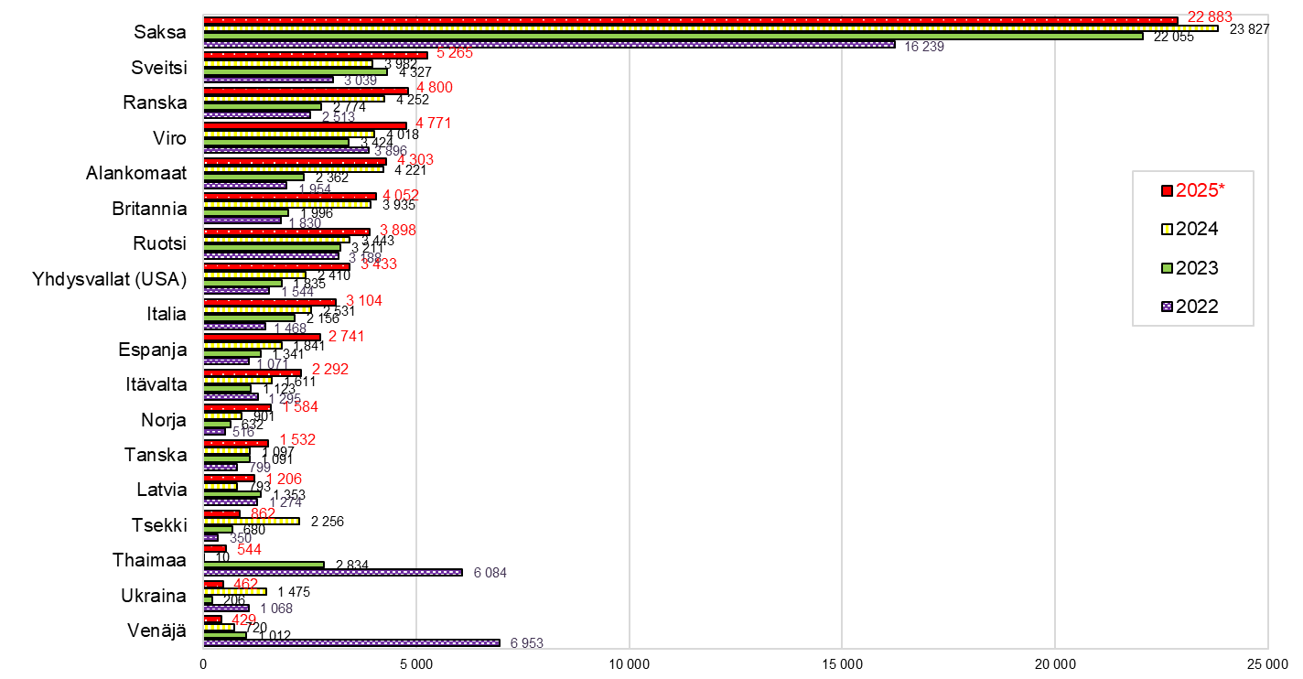
Ulkomaalaisten rekisteröidyt yöpymisvuorokaudet asuinmaittain eräistä maista Etelä-Savossa vuosina 2022-2025*
Lähde: Tilastokeskus, Majoitustilasto , *ennakkotiedot vuodelta 2025
Matkailijat määritellään ulkomaisiksi matkailijoiksi asuinmaan, ei kansalaisuuden mukaan. päivitetty: 5.2.2026 / jk

Slide 9
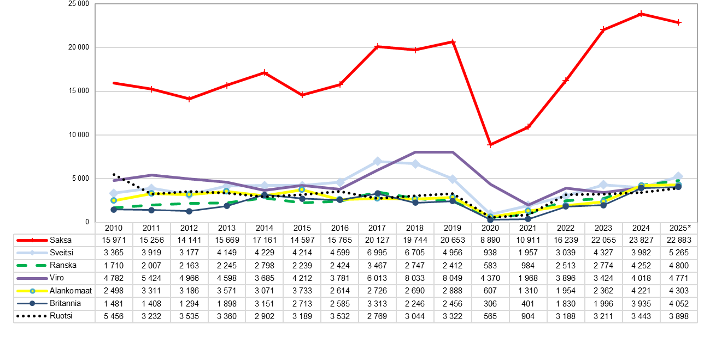
Ulkomaalaisten rekisteröidyt yöpymisvuorokaudet asuinmaittain eräistä maista Etelä-Savossa vuosina 2010-2025* (TOP 7 / 2025*)
Lähde: Tilastokeskus, Majoitustilasto , *ennakkotiedot vuodelta 2025
Matkailijat määritellään ulkomaisiksi matkailijoiksi asuinmaan, ei kansalaisuuden mukaan. päivitetty: 5.2.2026 / jk

Slide 10
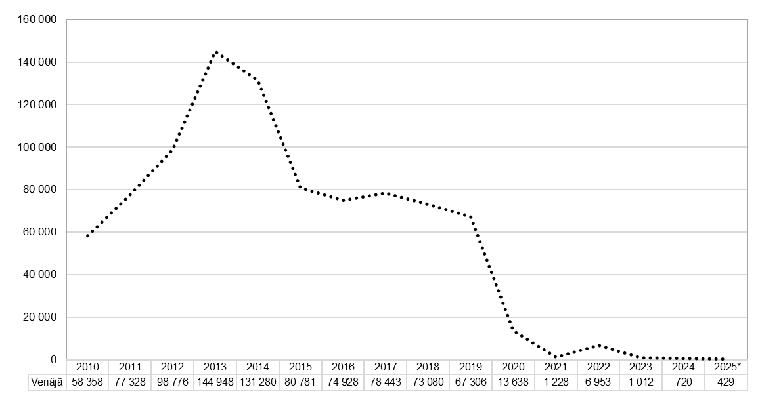
Venäjällä asuvien rekisteröidyt yöpymisvuorokaudet Etelä-Savossa 2010-2025*
Lähde: Tilastokeskus, Majoitustilasto, (yöpymisvuorokaudet asuinmaittain) *ennakkotiedot vuodelta 2025 päivitetty: 5.2.2026 / jk

